Slide 1



Hablemos de tener un entorno de desarrollo en macOS
Javier Suárez
Software Engineer, Microsoft
@jsuarezruiz
/JavierSuarezRuiz

Slide 2
Visual Studio Code

Slide 3
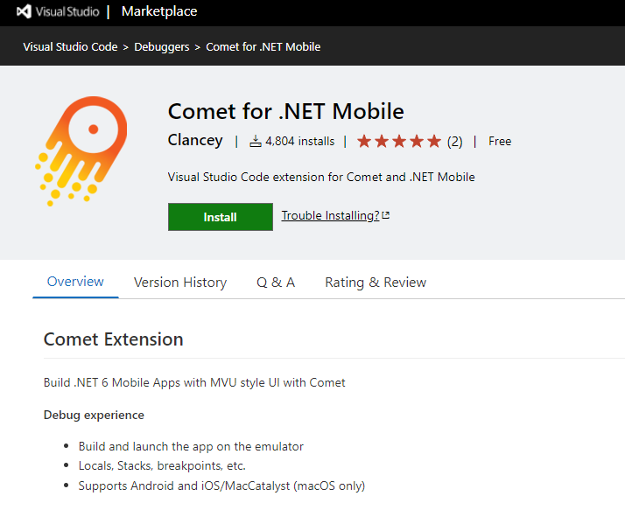
Otra opción, Visual Studio Code
La extensión Comet para Visual Studio Code, pensada para permitir depurar Apps Comet, también permite lanzar y depurar Apps .NET MAUI.
La experiencia de desarrollo permite:
Compilar y lanzar Apps en emulador o dispositivo.
Manejar sesión de depuración: pilas de llamadas, breakpoints, etc.
https://marketplace.visualstudio.com/items?itemName=Clancey.comet-debug

Slide 4
Javier Suárez
Software Engineer, Microsoft
javiersuarezruiz@hotmail.com
javiersuarezruiz.wordpress.com
@jsuarezruiz
/JavierSuarezRuiz

